Slide 1
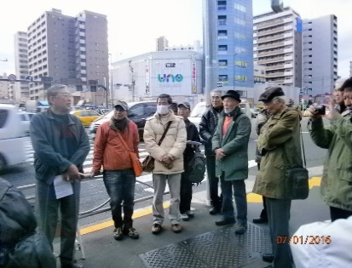
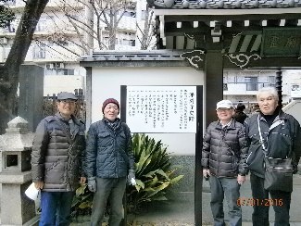
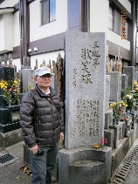
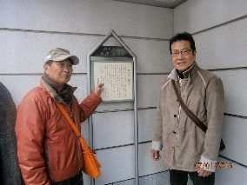
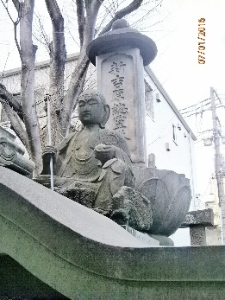
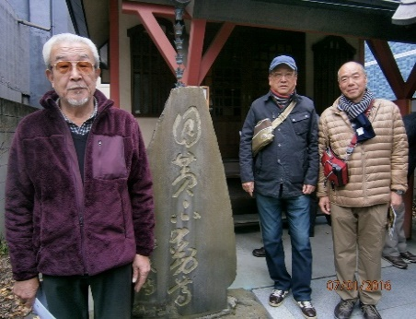
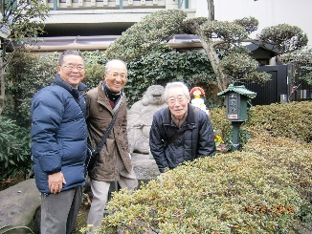
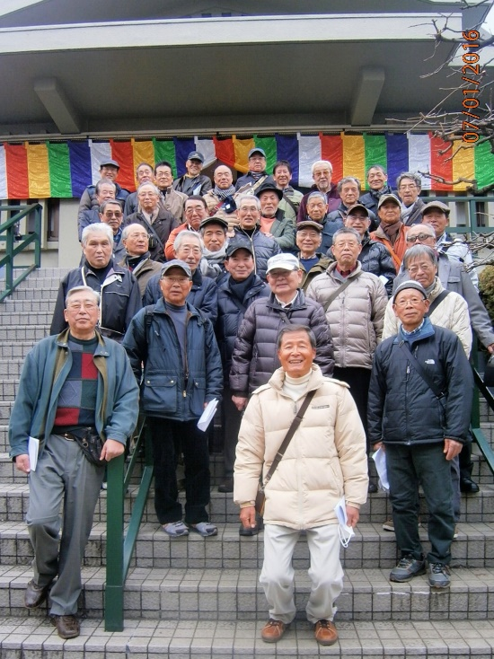
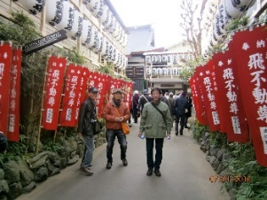
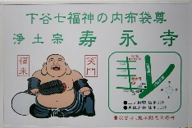
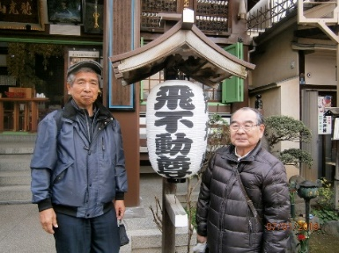
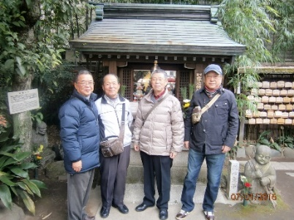
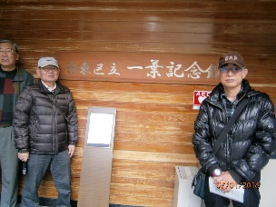
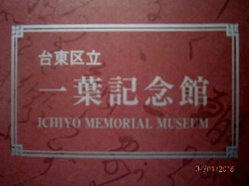
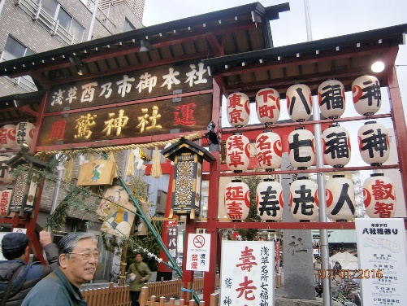
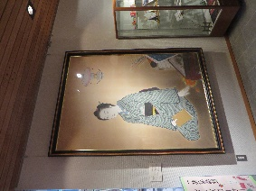
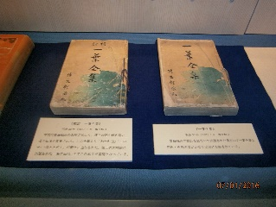
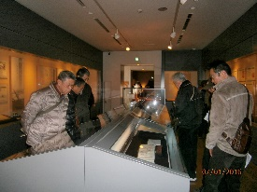
三和 Ｏ Ｂ会 東京支部
東京散歩散策 第２７回
浅草名所七福神巡り
平成２８年１月７日
三ノ輪駅～淨閑寺～目黄不動尊～壽永寺～樋口一葉記念館～飛不動尊～鷲神社～新吉原弁財天
～吉原神社～吉原中之町～東禅寺～今戸神社～待乳山聖天～浅草神社~浅草寺
東 武 阿部 正男 安部 清司 飯草 逸夫 市岡 次郎 石原 利朗 磯川 清 板倉 伸一郎 入谷 悟 大東 和弘 小畑 時彦 岡田 昭夫 片桐康司 黒武者 光文 國枝 裕 後条 範夫 斉藤 芳樹 清水 義之 高橋 博 田熊 浩 千葉 鈴雄 寺島 和夫 仲野 幹男 西村 正義 浜田 季彦 長谷川 久義 林 和夫 平塚 喜一郎 福地 成治 松田 捷彦 三川 勝 山下 征勝 渡辺 静雄 藁科 晴雄 渡辺 昌義 澁川 尚雄
淨閑寺
三遊亭歌笑の塚
投げ込み寺の案内
三ノ輪駅よりスタート
遊女が投げ込まれた墓
永井荷風の歌碑
目黄不動尊
壽永寺（布袋尊）
飛不動尊（恵比寿）
鷲神社

Slide 2
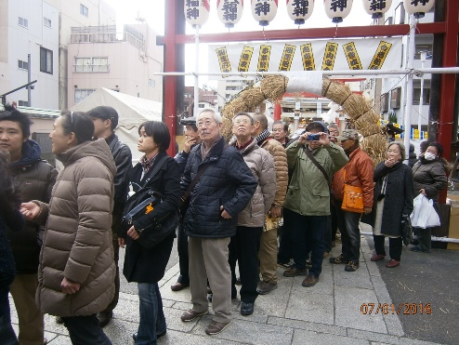
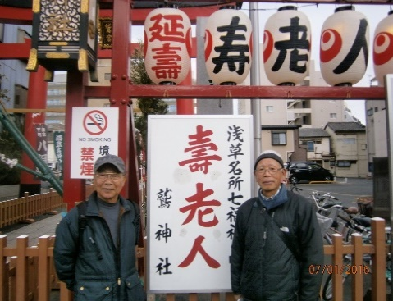
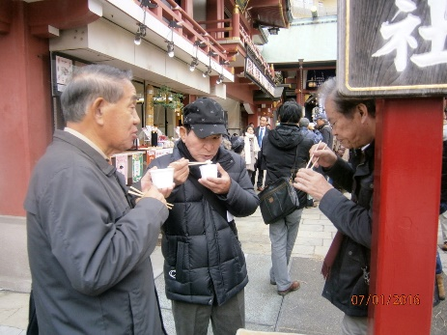
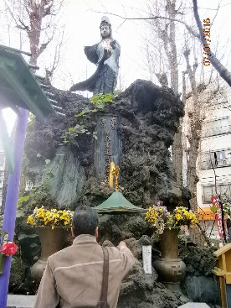
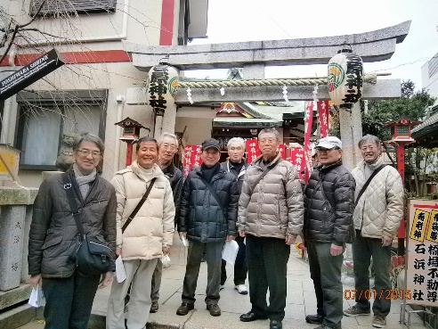
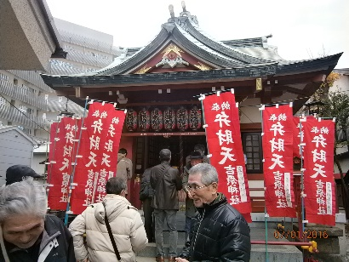
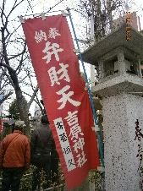
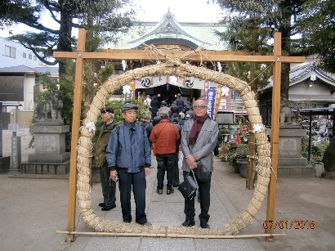
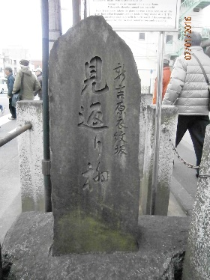
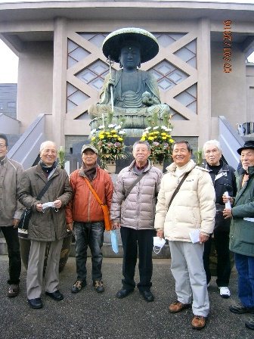
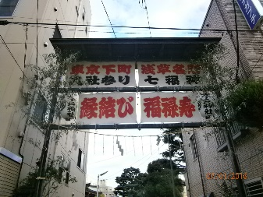
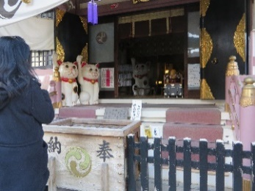
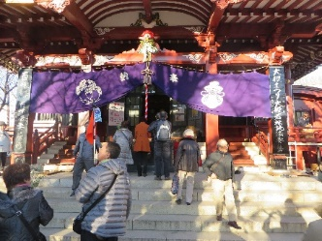
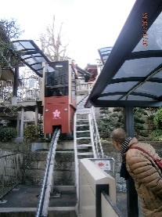
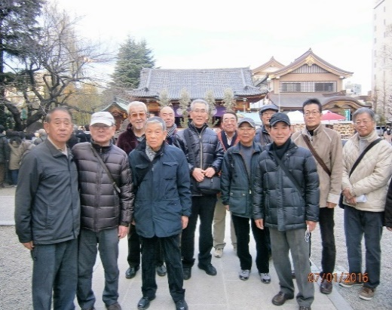
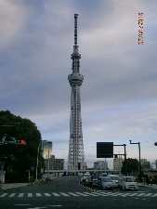
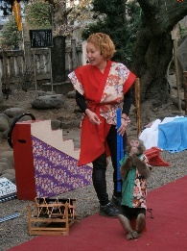
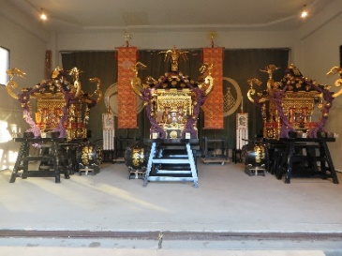
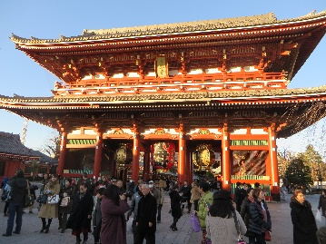
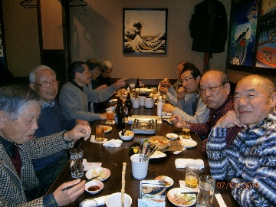
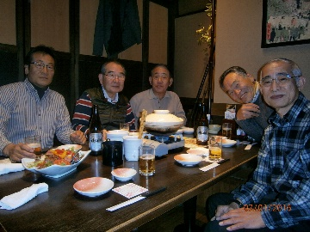
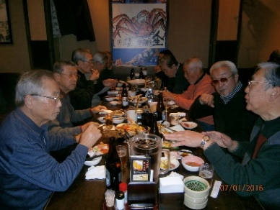
７草粥を頂く
粥と餅までも
千束公園の遊女慰霊碑
吉原神社（弁財天）
今戸神社（福禄寿）
吉原出口にある見返り柳
東禅寺（江戸六地蔵）
待乳山聖天
浅草神社
三社祭の山車
浅草寺山門
はなの舞浅草雷門店（２６名）

